Slide 1

MANAGEMENT
5. seminář
Řešení konfliktů. Leadership.
Ing. Helena Marková, Ph.D.

Slide 2

Strategie řešení konfliktů – úkol v týmech
MANAGEMENT PEM SU OPF

Slide 3
Jak řešíme konflikty
MANAGEMENT PEM SU OPF
soutěžení, souboj
spolupráce
kompromis
ochota, vstřícnost, přizpůsobení
vyhýbání se
Jsou to styly, strategie řešení konfliktů. U každého člověka je jeden nebo dva převažující.

Slide 4
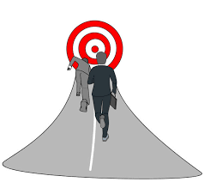
Na čem záleží?
MANAGEMENT PEM SU OPF
Jak moc Vám záleží na vztahu mezi lidmi v tomto konfliktu
Jak moc Vám zaleží na tom vyhrát.

Slide 5
Spolupráce – vzájemná dohoda obou stran
MANAGEMENT PEM SU OPF
snaha o řešení, které vyhovuje oběma stranám konfliktu (win-win výsledek)
vyšší zájem o osobní cíle a také o vztahy
používá se, když obě strany mají zájem o řešení konfliktu a chtějí spolupracovat na oboustranně akceptovatelném řešení.
nejlepší metoda řešení konfliktu, protože se snaží pokrýt potřeby obou stran

Slide 6
Kompromis – cílem je najít společnou řeč
MANAGEMENT PEM SU OPF
urovnání rozdílů skrz oboustranné ústupky
používá se, když lidé na stejné pozici pracují na vzájemně se vylučujících úkolech
vyvolává výsledek lose-lose, protože ani jedna ze stran nedostane, to co chce

Slide 7
Ochota, vstřícnost – cílem je ustoupení
MANAGEMENT PEM SU OPF
vysoká úroveň spolupráce a nízká úroveň konfliktu
výsledek lose-win, jedna ze stran se musí vzdát své pozice na úkor druhé strany
použití k dočasnému zmírnění problémů, dokud nebude nalezeno lepší řešení nebo k udržení harmonie

Slide 8
Soutěžení – cíl je vyhrát
MANAGEMENT PEM SU OPF
win-lose styl řešení konfliktu
vyšší zájem o osobní cíle než o vztahy
když musíme udělat nepopulární, ale důležité rozhodnutí
jedna strana prosazuje mocenský a agresivní přístup

Slide 9
Vyhýbání se – cílem je získat čas
MANAGEMENT PEM SU OPF
konflikt by měl být ignorován nebo odsunut
jedna ze stran se nechce účastnit konfliktu nebo nechce vytvářet emocionální napětí
výsledek je lose-lose
používá se, když problém musí být řešen ihned, nebo když je problém zanedbatelný anebo když je druhá strana neústupná z důvodu rigidního chování nebo postoje.
může se také použít jako čas na rozmyšlenou a až obě strany „vychladnou“ může se začít znovu diskutovat.

Slide 10
Leadership
MANAGEMENT PEM SU OPF
Kdo je lídr?
Rozdíl mezi lídrem a manažerem
Významní lídři

Slide 11
Rozdíl mezi manažerem a lídrem
MANAGEMENT PEM SU OPF
Manažer spravuje–lídr inovuje.
Manažer udržuje–lídr rozvíjí.
Manažer se zaměřuje na systémy a struktury–lídr se zaměřuje na lidi.
Manažer se spoléhá na kontrolu–lídr vyvolává důvěru.
Manažer má výhled krátkodobý–lídr má perspektivu dlouhodobou.
Manažer se ptá jak a kdy–lídr se ptá co a proč.
Manažer má svůj pohled vždy upřen na termíny splnění konkrétních úkolů–lídr na obzor cesty.
Manažer napodobuje–lídr tvoří.
Manažer akceptuje status quo–lídr jej zpochybňuje.
Manažer je klasický dobrý voják–lídr je svébytná osobnost.
Manažer dělá věci správně–lídr dělá správné věci.

Slide 12
Jaký může být lídr
MANAGEMENT PEM SU OPF
autokratický (autoritativní, omezená participace)
demokratický (konzultativní, zapojení)
participativní (týmový, moderátor)
delegativní (přenos odpovědností, důvěra)

Slide 13

Významní lídři
MANAGEMENT PEM SU OPF
Kdo je podle Vás lídr?
V čem vyniká?
Dokážeš odhadnout
jeho styl?
https://padlet.com/markova17/leadership-vrgwh5tmnxynw3d9

Slide 14
Příští seminář
MANAGEMENT PEM SU OPF
průběžný test
v dalších seminářích – seminární práce.
Máte tým? Téma?

Slide 15
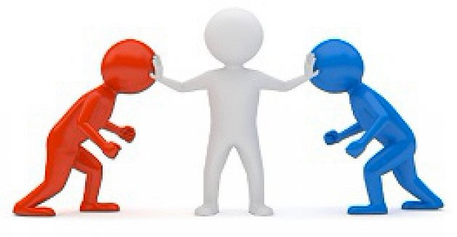
MANAGEMENT PEM SU OPF
Děkuji vám za pozornost a přeji příjemný zbytek dne.
Děkuji vám za pozornost, přeji příjemný den.

